Slide 1
2D게임프로그래밍 최종 발표
2022184033 장준혁

Slide 2
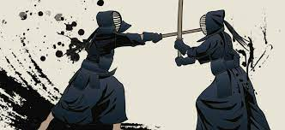

ㅋ
게임 장르
 |  |  | 진행률
캐릭터 컨트롤러 | 좌우이동, 좌우 빠른 이동, 점프 , 동시입력 예외처리, 올려베기, 내려베기 , 공격캔슬, 콤보공격 , 패링 쿨타임 |  | 100%
게임 코어 기능 | 검과 캐릭터간의 충돌 구현, 검과 검과의 충돌구현 ( 패링 ), 피격, 패링에 따른 상태변화( 반작용 및 그로기 등 ), 패링 쿨타임에 따른 부작용( 그로기 ), 보통난이도 해금시 어려움 난이도 해금 , 캐릭터 조작 키입력에 따른 키 표시 |  | 100%
이펙트 | 올려베기 이펙트, 내려베기 이펙트 , 피격 이펙트, 그로기 이펙트 |  | 100%
애니메이션 | 캐릭터 이동 및 공격 모션, 이펙트 전부 |  | 100%
게임 난이도 | 난이도 : 적의 움직임속도 상승, 데미지 증가, 패링 쿨타임 감소, |  | 100%

Slide 3
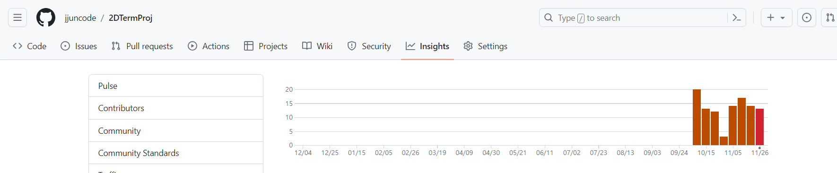
ㅋ
Git Commit
게임 장르
 | 주 | 커밋횟수
Week of Oct 8 |  | 20
Week of Oct 15 |  | 13
Week of Oct 22 |  | 12
Week of Oct 29 |  | 3
Week of Nov 5 |  | 14
Week of Nov 12 |  | 17
Week of Nov 19 |  | 14
Week of Nov 26 |  | 13

